Slide 1
11
222222h 111

Slide 2
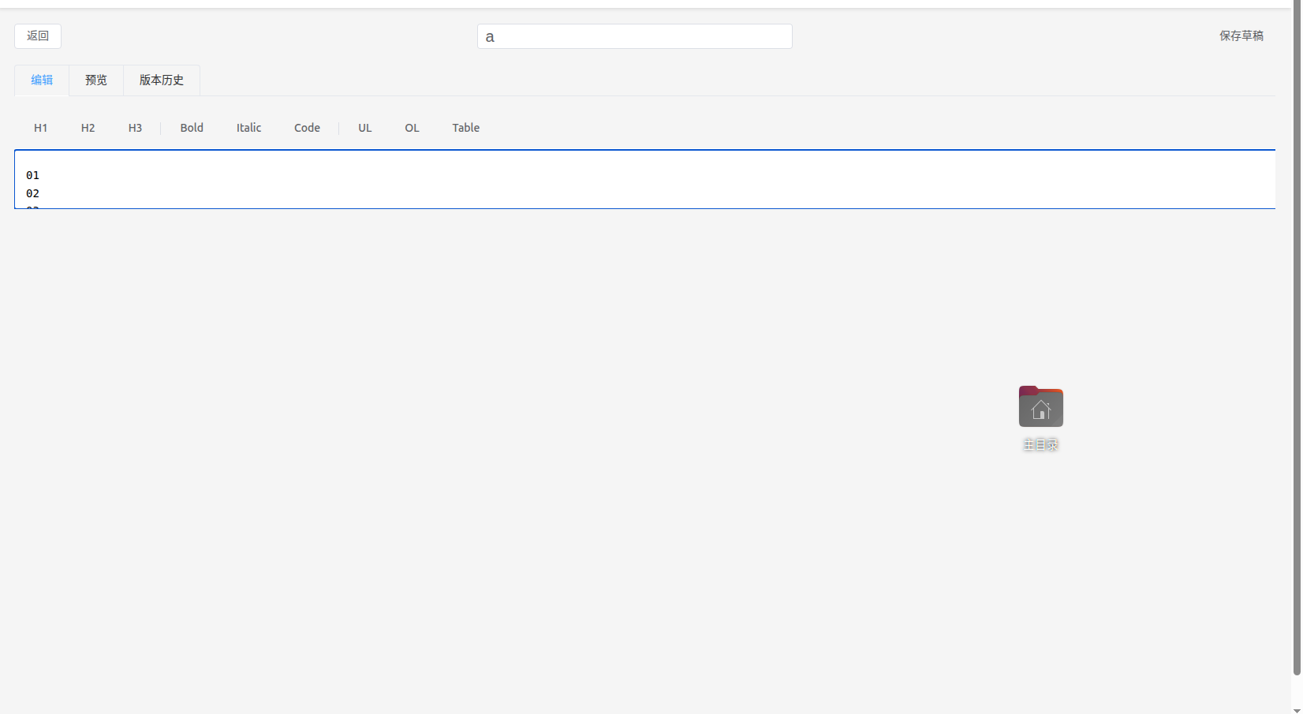
11
222222

